Slide 1

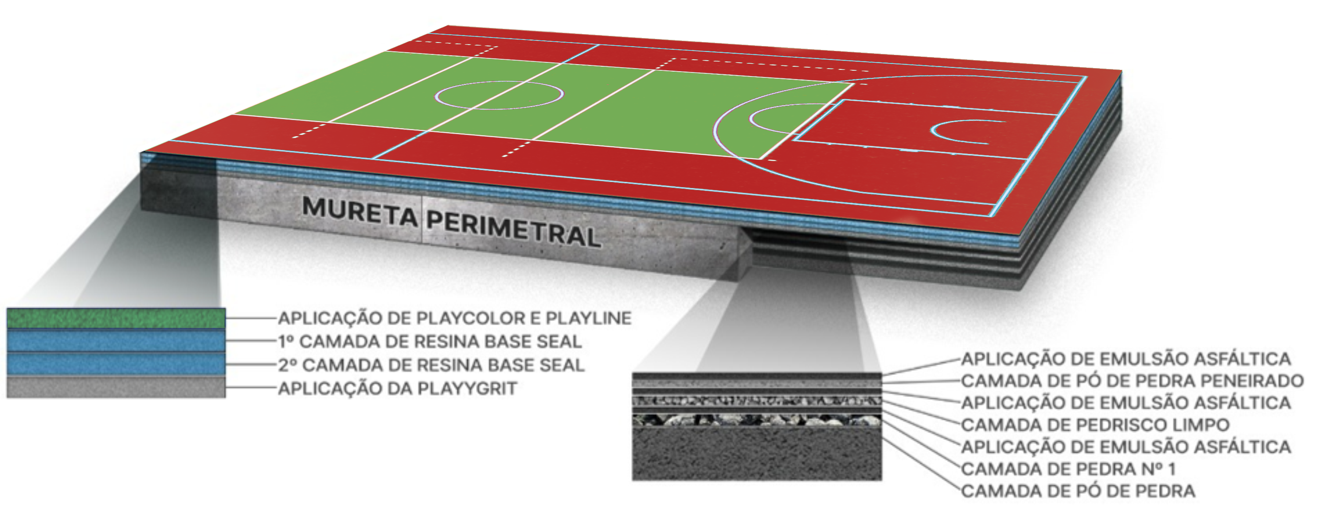
Detalhe construtivo – Piso Asfáltico
Projeto
Investimento
Pagamento
Prazos
Garantia
Regras

